Slide 1

Pesquisa Exploratória Sobre Operações de Crédito no Brasil
Jordão Flores Finamor

Slide 2


Tema
Problemas de pesquisa
Observar o comportamento das operações de crédito nos últimos 4 anos.
Turbulências no mercado Financeiro nacional.
Alta de juros, recessão, pandemia, PIB, contração, crise fiscal, reajuste do funcionalismo, qubra do teto de gastos, guerra, etc.
Houveram reduções significativas nas operações de crédito, conforme o mercado Financeiro previa?
O comportamento do volume de operações de crédito, se manteve estável durante o período observado e com as variáveis escolhidas?
Existe diferença entre os períodos? Eles são estatisticamente significativos?

Slide 3


Objetivo
Metodologia
Analisar as operações de crédito do Sistema Financeiro do Brasil, entre 2019 a 2023.
Quantificar e compreender o comportamento dessas operações.
Base de dados do Sistema de Informações de Créditos (SCR) do Banco Central do Brasil.
Dados no layout do documento 3040 do SCR, com detalhes de todas operações de crédito cursadas no país com valor superior a R$ 200,00.
Estatística descritiva.
Teste de Dunn.
Teste de Kruskall-Wallis.

Slide 4

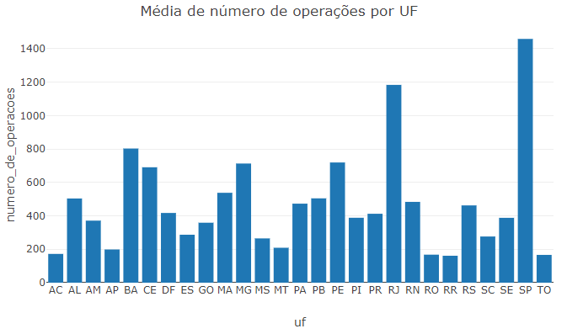
Resultados

Slide 5
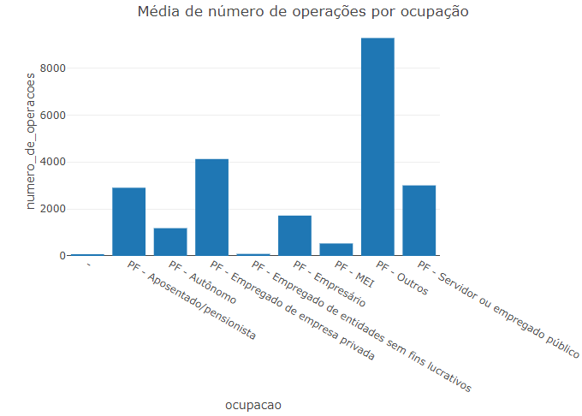
Resultados

Slide 6
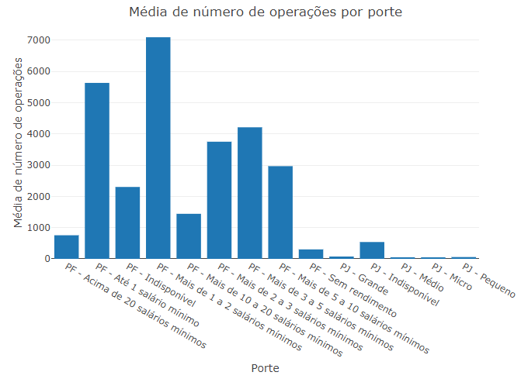
Resultados

Slide 7
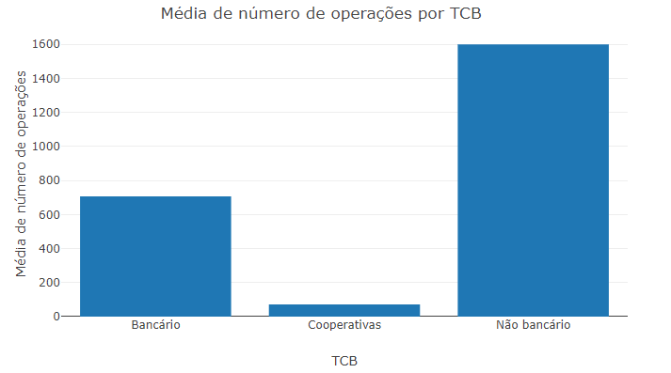
Resultados

Slide 8
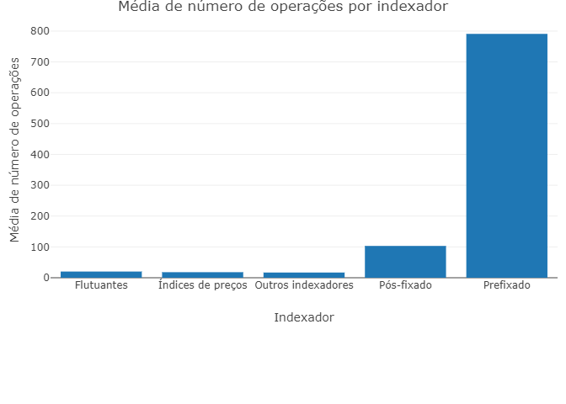
Resultados

Slide 9
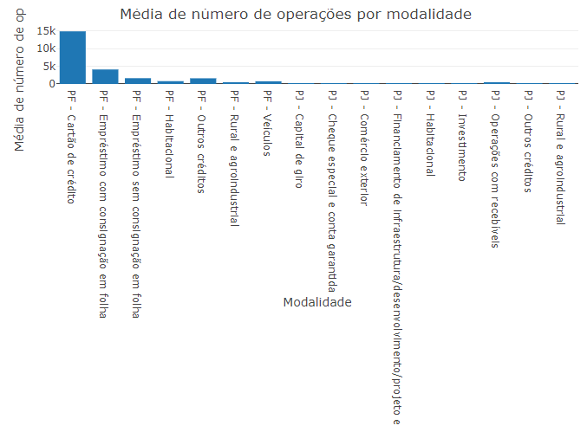
Resultados

Slide 10
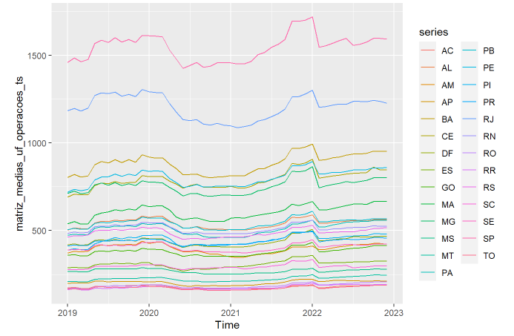
Resultados

Slide 11

Resultados
Diversas vacinas em fase de testes, porém população sem acesso
Variante Ômicron e explosão de casos de COVID-19 no mundo inteiro

Slide 12
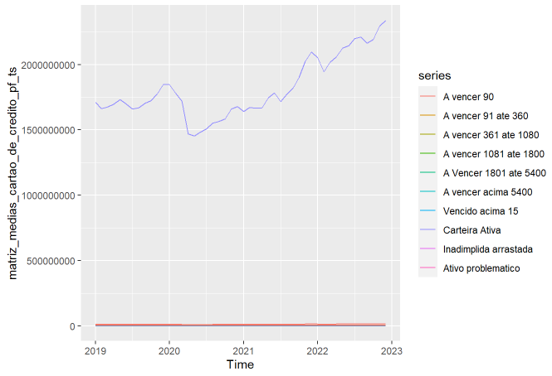
Resultados

Slide 13
Resultados

Slide 14
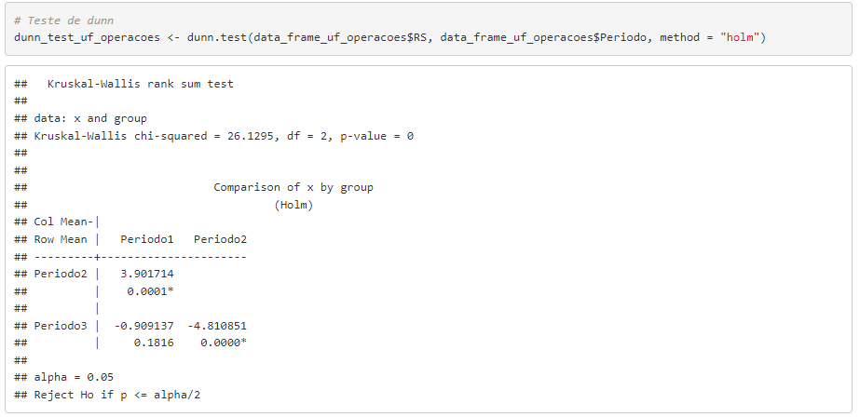
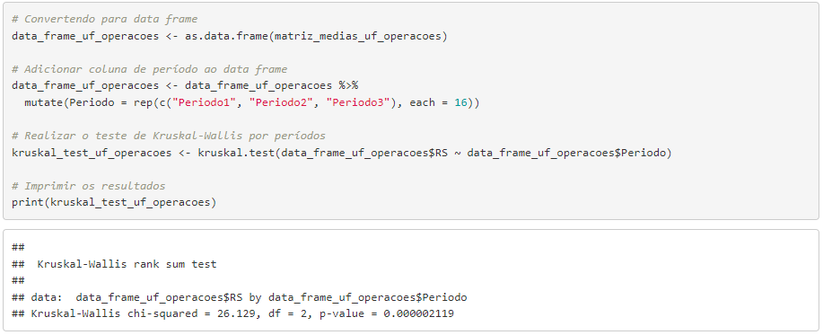
Resultados
Dunn: Há evidências estatísticas para rejeitar H0 de que as operações no RS não possuem diferenças entre os 3 períodos.
Kruskal-Wallis: Período 1 e 2 há diferença. Período 2 e 3 há diferença. Período 1 e 3 não há diferença.

Slide 15
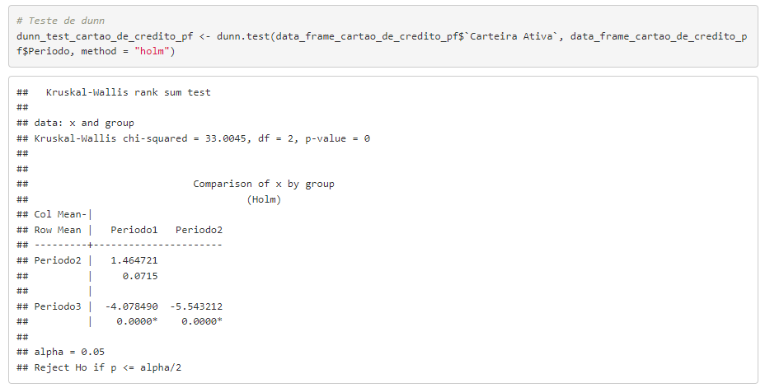
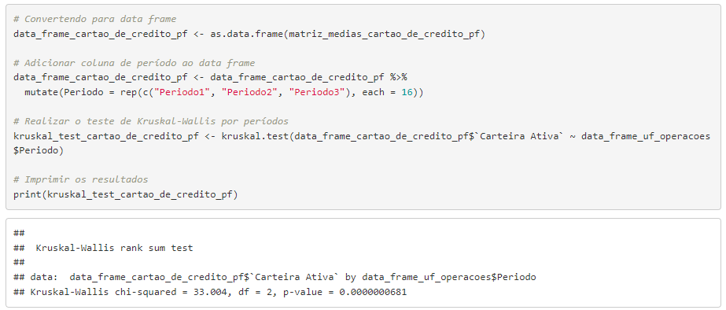
Resultados
Dunn: Há evidências estatísticas para rejeitar H0 de que as operações na modalidade cartão de crédito – PF não possuem diferenças entre os 3 períodos.
Kruskal-Wallis: Período 1 e 2 não há diferença. Período 2 e 3 há diferença. Período 1 e 3 há diferença.

Slide 16

Conclusão
Compreender o mercado Financeiro é uma tarefa complexa que exige esforço.
Governo precisa de informações para desenvolver políticas públicas.
Agentes econômicos como bancos, investidores e empreendedores se beneficiam ao compreender tendências e mudanças no cenário de crédito.
Houve mudança comportamental entre 2019 e 2023 sob operações de crédito na modalidade cartão de crédito pessoa física, e também sob operações de modo geral no Rio Grande do Sul. Forte evidência estatística para concluir que houve variação significative entre os períodos.

Slide 17

Sugestões de continuidade

Slide 18

Pesquisas futuras aprofundem a análise dessas variáveis, com modelos econométricos e técnicas estatísticas mais avançadas.
Observações de outras variáveis, observando segmentação de setores da economia ou outros tipos específicos de crédito e modalidade.
Comparar os dados do banco central com uma base de dados da OMS sobre COVID-19, através de correlação, para avaliar o impacto da pandemia nas operações de crédito no Sistema Financeiro Nacional.

